Slide 1
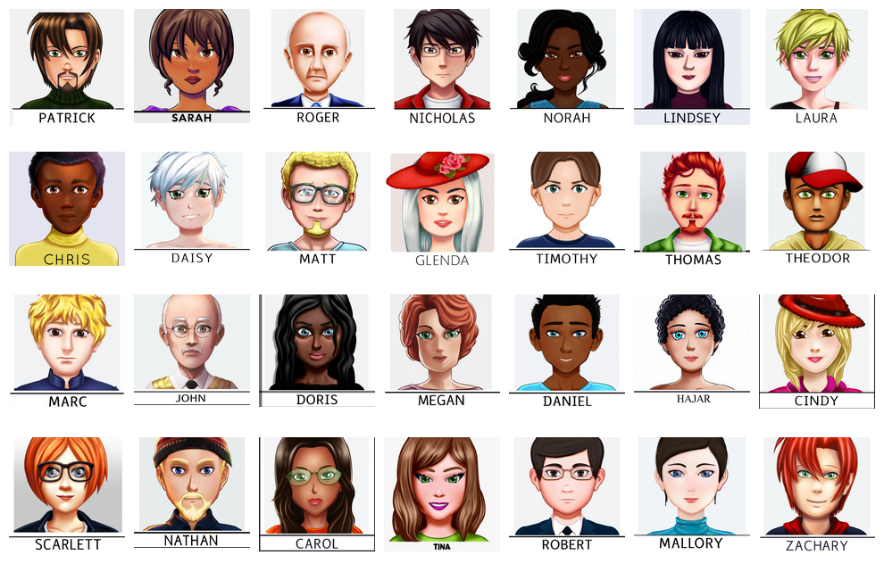
► INSERT COIN ◄
INDOVINA
CHI!
MANUALE UTENTE UFFICIALE
© 2025 | Gruppo 1 | Tutti i diritti riservati | v1.0

Slide 2


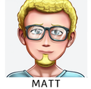



COS'È INDOVINA CHI?
STAGE 01
🎮 IL GIOCO
PLAYERS
1 - 2
Indovina Chi è un gioco di deduzione classico per 1 o 2 giocatori. Ogni giocatore sceglie una persona segreta tra i 28 personaggi disponibili.
L'obiettivo è semplice:
indovinare il personaggio segreto dell'avversario prima che lui indovini il tuo!
A turno si fanno
domande Sì/No sulle caratteristiche fisiche. Le carte dei personaggi che NON corrispondono vengono abbattute (gialle) per restringere i sospettati.
28 personaggi
da scoprire!

Slide 3
IL MENU PRINCIPALE
STAGE 02
👥
🤖
💾
🚪
GIOCA IN
PERSONA
GIOCA CONTRO
IL COMPUTER
CARICA
PARTITA
ESCI
2 giocatori sullo stesso schermo si sfidano
Sfida il bot in modalità Normale o Difficile
Riprendi da dove avevi lasciato
Chiude il gioco
💡 SUGGERIMENTO
Prima di iniziare una nuova partita contro il computer, ti verrà chiesto di scegliere la difficoltà: • Normale: il bot fa domande ragionevoli, adatto a tutti. • Difficile: il bot usa una strategia ottimizzata ad albero decisionale — molto più difficile da battere!

Slide 4

I 28 PERSONAGGI
STAGE 03
CARATTERISTICHE
💇 Colore capelli
👁 Colore occhi
🤎 Colore pelle
🕶 Occhiali
🧔 Barba / Baffi
👒 Cappello
👩 Capelli lunghi
⚡ Pelato
🔍 QUALCHE ESEMPIO:
Patrick
Sarah
Matt
Scarlett
John
Castano, M, barba
Castano, F, pelle nera
Biondo, M, occhiali
Rosso, F, occhiali
Bianco, M, pelato

Slide 5
COME SI GIOCA
STAGE 04
1
SCEGLI IL PERSONAGGIO SEGRETO
2
FAI UNA DOMANDA
All'inizio della partita, ogni giocatore sceglie (cliccando) la propria persona segreta dalla griglia. L'avversario non deve vederla!
Seleziona una domanda dal menu a tendina e clicca "Fai domanda". L'avversario risponde Sì o No (deve rispondere onestamente!).
3
ABBATTI LE CARTE
4
TENTA DI INDOVINARE!
In base alla risposta, le carte dei personaggi non compatibili diventano gialle e vengono escluse automaticamente.
Quando sei sicuro, clicca "Tenta di indovinare!" e scrivi il nome. Se sbagli, passa il turno all'avversario!

Slide 6
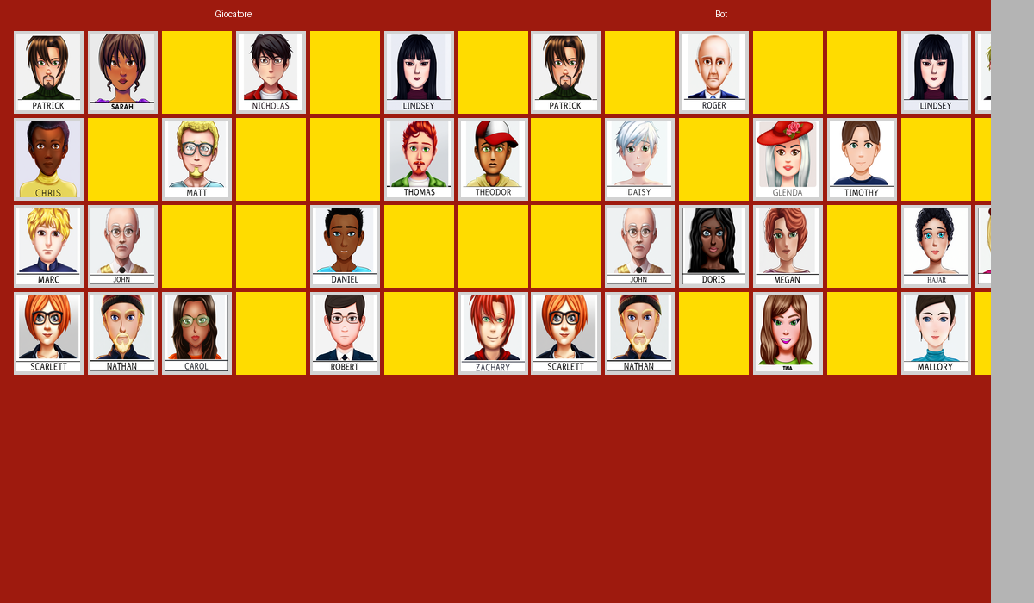
LA SCHERMATA DI GIOCO
STAGE 05
📌 LEGENDA
Griglia Giocatore
Le tue carte — abbattute in giallo
Griglia Avversario
Le carte del bot o del Giocatore 2
Pannello Azioni
Menu domande, pulsanti e turno attuale
Carte Abbattute
Diventano gialle quando escluse
⚠ MODALITÀ BOT:
Nel pannello laterale trovi anche la tua persona segreta (con bordo giallo) — ricordatela! Il bot la conosce alla fine.
I pulsanti si disattivano automaticamente durante il turno del computer.

Slide 7
LE 17 DOMANDE DISPONIBILI
STAGE 06
💇 CAPELLI (5 domande)
🤎 PELLE (3 domande)
ha i capelli castani?
ha la pelle bianca?
ha i capelli neri?
ha la pelle nera?
ha i capelli biondi?
ha la pelle mulatta?
ha i capelli rossi?
👁 OCCHI (3 domande)
ha i capelli bianchi?
✨ ALTRO (6 domande)
ha gli occhi marroni?
è maschio?
ha gli occhi blu?
ha gli occhiali?
ha gli occhi verdi?
ha i capelli lunghi?
ha la barba o i baffi?
ha il cappello?
è pelato?
⚠ ATTENZIONE:
Le domande già fatte vengono rimosse dal menu automaticamente. Se ottieni un Sì su un colore, le altre domande della stessa categoria scompaiono (già inutili!).

Slide 8
💾 SALVA & RIPRENDI
STAGE 07
COME SALVARE
COME CARICARE
1
Durante la partita
1
Dal menu principale
Clicca il bottone arancione "Salva partita" nel pannello laterale
Clicca il bottone arancione "Carica partita salvata"
2
Conferma
2
Ripristino automatico
Apparirà un messaggio "Partita salvata!" se l'operazione è riuscita
Il gioco riporta la partita esattamente al punto in cui l'avevi lasciata
3
Cosa viene salvato
3
Se non c'è salvataggio
Personaggi scelti, carte abbattute, domande già fatte e turno corrente
Apparirà un avviso: "Nessuna partita salvata" — il bottone non funzionerà
4
Un solo slot
⚠
Nota importante
Il gioco salva sempre nello stesso file — il salvataggio precedente viene sovrascritto!
Non puoi caricare una partita salvata in modalità diversa (es. salvataggio bot in modalità persona)

Slide 9
✅ PUOI VS ❌ NON PUOI
STAGE 08
✅ PUOI FARE
❌ NON PUOI FARE
Giocare in 2 sullo stesso PC
Giocare online o in rete (solo locale)
Sfidare il bot in modalità Normale o Difficile
Aggiungere nuovi personaggi al gioco
Scegliere qualsiasi personaggio come segreto
Modificare le immagini dei personaggi
Fare tutte e 17 le domande disponibili
Saltare il turno dell'avversario
Salvare la partita in qualsiasi momento
Rispondere in modo disonesto — il sistema forza la risposta corretta!
Caricare e riprendere una partita salvata
Fare la stessa domanda due volte
Tornare al menu principale a fine partita
Avere più di un salvataggio contemporaneamente
Rigiocare immediatamente una nuova partita
Caricare un salvataggio bot in modalità persona (e viceversa)
Tentare di indovinare in qualsiasi momento
Giocare senza aver selezionato un personaggio segreto

Slide 10
CONSIGLI DA PRO 🏆
STAGE 09
🎯
🧠
⚡
Inizia dal sesso
Usa le categorie
Non aspettare troppo
La domanda "è maschio?" divide i 28 personaggi quasi a metà — è la mossa ottimale per iniziare e dimezzare subito i sospettati.
Le domande sui capelli (5 colori) sono le più potenti: con una sola risposta escludi tutti i personaggi di altri colori.
Se ti rimangono 2-3 carte e sei quasi sicuro, tenta di indovinare! Aspettare un altro turno dà al bot la possibilità di battere te.
💾
🤖
👀
Salva spesso
Attenzione al bot Difficile
Nascondi il tuo schermo
Usa "Salva partita" prima di chiudere il gioco — c'è un solo slot, quindi tienilo aggiornato se vuoi poter riprendere.
In modalità Difficile il bot usa un albero decisionale ottimizzato — risponde in modo logicamente impeccabile. Dovrai essere rapido!
In modalità 2 giocatori, assicurati che l'avversario non veda la tua schermata durante la selezione della persona segreta!
GAME ON! · Buona fortuna! · HIGH SCORE: ????? 🏅

